Slide 1
Гетьман Петро Дорошенко.
Боротьба за об’єднання України
Учитель історії України
КЗ “ Спеціальна загальноосвітня школа-інтернат
І-ІІ ступенів № 55 Харківської обласної ради ”
Сігнаєвська Серафима Пантеліївна

Slide 2
МЕТА УРОКУ
Охарактеризувати політичне становище Гетьманщини в 60-х — на поч. 80-х рр. ХVІІ ст.;
Проаналізувати період правління гетьмана Петра Дорошенка, його внутрішню та зовнішню політику, заходи щодо об’єднання України в одну державу;
Продовжувати роботу над поняттям «Руїна»;
Розвивати в учнів уміння працювати з джерелами інформації, аналізувати й узагальнювати історичні явища та події,
Виховувати відчуття власної причетності до минулого України через усвідомлення думки, що історія народу – це історія окремих людей, поколінь.

Slide 3
Очікувані результати
• Характеризувати політичне становище Гетьманщини в 60–80-х рр. ХVІІ ст.;
• Давати історичну оцінку діяльності гетьмана Петра Дорошенка;
• Показувати на карті території, підвладні гетьманам Лівобережної та Правобережної України, та території, що перебували під контролем Москви, Польщі, Туреччини;
• Пояснювати причини та наслідки укладення гетьманськими урядами важливих угод з державами-сусідами;
• Розвинути вміння працювати з джерелами інформації.

Slide 4
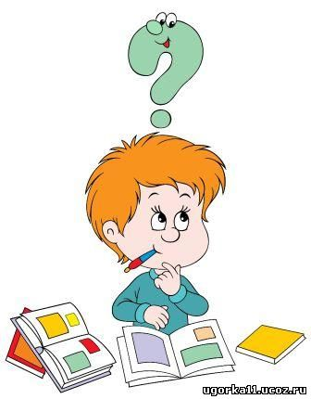

Завдання наші такі:
Не просто слухати, а чути.
Не просто дивитися, а бачити.
Не просто відповідати, а міркувати.
Дружно і плідно працювати

Slide 5
Гра «Правда – неправда»
Національно-визвольна війна почалася у 1648 році.
Національно-визвольну війну очолив гетьман Криштоф Косинський.
Перша битва відбулася біля річки Жовті Води.
Кримські татари постійно допомагали козакам.
Переяславська рада відбулася у 1654 році.
На Переяславській раді було укладено союз України з Туреччиною.
Період громадянської війни ІІ половини ХVІІ століття називається занепад.
В Андрусівської угоді 1667 року мова йшла про поділ України.

Slide 6
Розшифрувати рік і вказати подію, яка відбулася
9515
1595 – народився Богдан Хмельницький
4816
1648 – початок Визвольної війни

Slide 7
Розшифрувати рік і вказати подію, яка відбулася
5116
1651 - Білоцерківський договір
5416
1654 – Переяславська рада

Slide 8
Розшифрувати рік і вказати подію, яка відбулася
5716
1657 - помер Богдан Хмельницький
6716
1667 – Андрусівська угода

Slide 9
Основні поняття й терміни
Руїна – період занепаду й спустошення України під час громадянської війни у середині ХVІІ (17) століття
Громадянська війна – військова боротьба за владу між громадянами однієї країни
Андрусівський договір – угода, таємно підписана Московією та Польщею про розподіл України на сфери впливу.

Slide 10
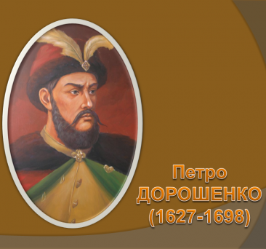
гетьман Петро Дорофійович Дорошенко

Slide 11
Проблемне питання
Хто такий Петро Дорошенко –„останній козак” і „сонце Руїни”
чи гетьман, що
„запродав Україну в турецьке ярмо”?

Slide 12
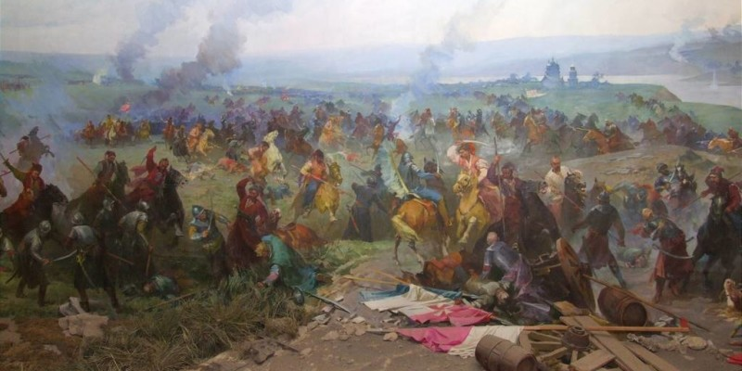
У період Руїни по обидва береги Дніпра були свої гетьмани. Їх влада була слабкою, і на гетьманську булаву претендували інші козацькі старшини. Тривали війни за владу в Україні.

Slide 13
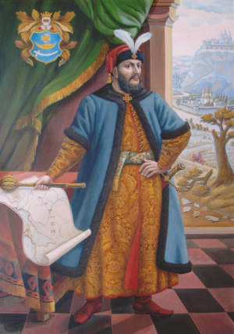
Час вимагав такої постаті, яка б змогла встановити мир і спокій на українських землях і знову об’єднати державу.
І ось у 1665 році на козацькій раді було обрано гетьманом Правобережної України Петра Дорошенка.

Slide 14
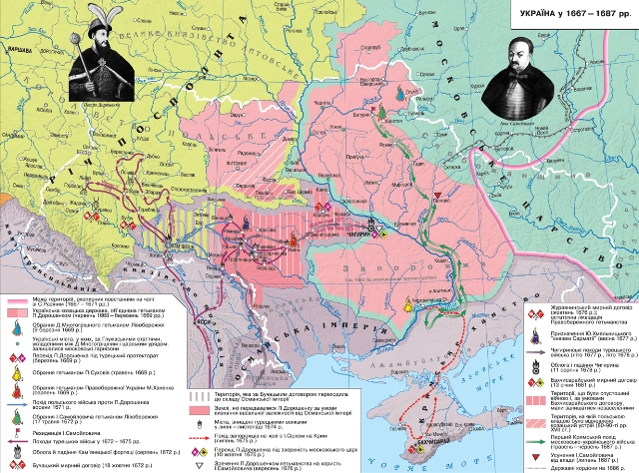
У 1668 році Петра Дорошенка проголосили гетьманом по обидва береги Дніпра.

Slide 15
внутрішня політика Петра Дорошенка
Всебічне зміцнення гетьманської влади
через співробітництво з військовими радами.
Заселення спустошених окраїн Правобережної
України.
Заходи по утвердженню козацького типу
господарства та недопущення польських панів
і шляхти до своїх маєтків.
Обмеження податків з населення.
Створення окремого українського патріархату.

Slide 16
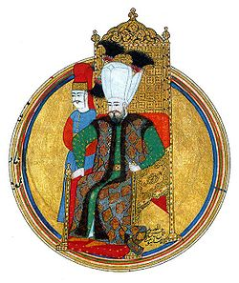
Головна мета Дорошенка була така: зібрати Україну усю до купи, а як пощастить, то й самостійною зробити.
У березні 1669 року гетьман скликав під Корсунем Старшинську раду.
Окрім представників правобережних полків, у ній взяли участь козаки Лівобережжя й Запоріжжя.
Рада ухвалила прийняти турецький протекторат, але присягнути відмовилася.

Slide 17
Протекторат форма залежності, коли одна держава визначає і здійснює зовнішні відносини іншої держави, бере на себе захист її території і фактично ставить під свій контроль її внутрішні справи через свого резидента.

Slide 18
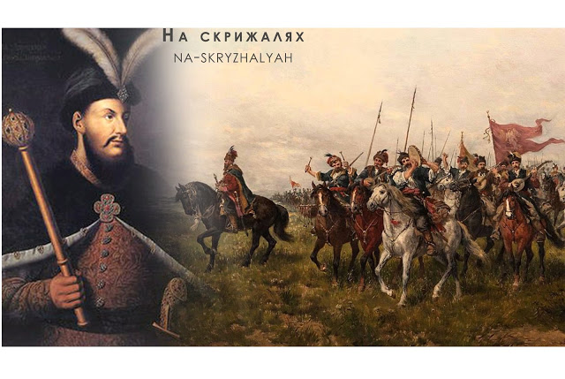
Розчарований політикою Туреччини, 19 вересня 1676 року Петро Дорошенко зрікся гетьманської булави.

Slide 19
Закріплення знань
У якому році було обрано гетьманом Петра Дорошенка?
За яких обставин Дорошенко став гетьманом всієї України?
Чому гетьман Дорошенко був незадоволений союзом із Туреччиною?
У якому році Петро Дорошенко відмовився від гетьманської влади?

Slide 20
Робота в зошитах
1665 – 1676 роки – гетьманування Петра Дорошенка.
Скласти та записати речення зі слів:
України, Петро, році, став, в, Дорошенко, всієї, 1668, гетьманом.
В 1668 році Петро Дорошенко став гетьманом всієї України.

Slide 21
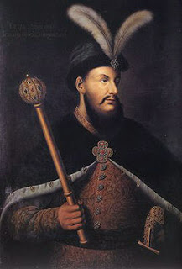
Підсумок уроку.
Політична діяльність
Петра Дорошенка дає
підстави стверджувати,
що він був одним із
найвидатніших
державних діячів
України, великим
патріотом, невтомним
борцем за незалежність і
територіальну цілісність
національної держави.

Slide 22
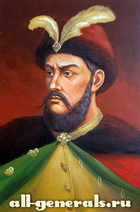
Підсумок уроку.
Його трагедія як політика була не
наслідком допущенихним грубих
прорахунків, надмірного
честолюбства чи інших особистих
недоліків, а відображенням
великої трагедії українського
народу другої половини
XVII століття.
Він став жертвою агресивної
політики Речі Посполитої,
Московії й Туреччини, які
намагалися не допустити
створення незалежної
Української держави.

Slide 23
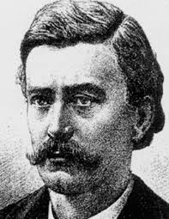
Як влучно зауважив історик
ВОЛОДИМИР Антонович
„ … незважаючи на свої
політичні помилки й невдачі,
серед сучасних йому
козацьких провідників
являє Дорошенко відрадне
явище: не дрібний егоїзм, не
змагання до наживи й
особистих вигод кермувало
цим гетьманом.
Він щиро дбав про добро
рідного краю...”

